Slide 1
实验2：T-SQL语句操作（1）
1、实验目的
熟练掌握T-SQL语句的使用
2、实验内容与要求
（1）利用T-SQL定义与维护数据表结构
（2）利用T-SQL创建与管理数据表的索引
（3）利用T-SQL维护数据表记录内容
（4）SELECT语句的数据查询功能
要求：给出完整的T-SQL语句与操作结果
3、实验环境
Microsoft SQL Server (Express) + SQL Server Management Studio

Slide 2
一、 使用T-SQL定义和维护基本表
1. 基本表的定义
语句格式：CREATE TABLE <表名>
（<列名> <数据类型> | AS <表达式> [<字段约束>]
[，……]
[<记录约束>])
1、 字段约束
1) [NOT NULL|NULL]：不允许或允许字段值为空。
2) [PRIMARY KEY [CLUSTERED|NON CLUSTERED]]：定义主键和聚簇
3) [REFERENCES <参照表> (<对应字段>)]：定义外部键和被参照表。
4) [DEFAULT <默认值>]：定义字段的默认值。
5) [CHECK(<条件表达式>)]：定义字段应满足的条件表达式。
6) [IDENTITY(<初始值>，<步长>)]：定义字段初始值和步长值。
7) [UNIQUE] ：定义不允许重复值。

Slide 3
一、 使用T-SQL定义和维护基本表
2. 记录约束
格式： CONSTRAINT <约束名> <约束式>
约束式有以下几种
1) [PRIMARY KEY [CLUSTERED| NON CLUSTERED](〈列名组〉)]：定义主键和聚簇索引
2) [FOREIGN KEY(<外码>) REFERENCES <参照表> (<对应列>)]：定义外部键和被参照表
3) [CHECK(〈条件表达式〉)]：定义记录应满足的条件。
4) [UNIQUE(〈列名组〉)]：定义不允许重复值的字段组。
3. <列名> AS <表达式>
定义一个虚拟列，该列的值通过<表达式>计算而得，在表中不存放。
例如：age AS YEAR(GETDATE())-YEAR(birthday)

Slide 4
实验、 利用T-SQL定义与维护数据表结构
1、利用CREATE TABLE 语句定义数据表结构
在stuinfo1数据库定义下列数据表的结构
1）学院表（tab_institute）
属性名 | 列名 | 数据类型 | Null | 主键 | 外部键
学院号 | instno | char(4) |  | √
学院名 | instname | varchar(50) | √
地点 | address | varchar(50) | √
2）专业表（tab_major）
属性名 | 列名 | 数据类型 | Null | 主键 | 外部键
专业号 | majoyno | char(4) |  | √
专业名 | majoyname | varchar(50) | √
学院号 | instno | char(4) | √ |  | √

Slide 5
实验、 利用T-SQL定义与维护数据表结构
3）教师表（tab_teacher）
属性名 | 列名 | 数据类型 | Null | 主键 | 外部键 | CHECK约束
工号 | tno | char(4) |  | √
姓名 | tname | varchar(10) | √ |  |  | 男，女
性别 | tsex | char(2) | √
职称 | title | varchar(10) | √
学院号 | instno | char(4) | √ |  | √
4）课程表（tab_course）
属性名 | 列名 | 数据类型 | Null | 主键 | 外部键 | CHECK约束
课程号 | cno | char(4) |  | √
课程名 | cname | varchar(50) | √
课程类型 | ctype | varchar(10) | √ |  |  | 必修、限选、任选
学分 | credit | tinyint | √
开课学期 | term | tinyint | √
专业号 | majoyno | char(4) | √ |  | √

Slide 6
实验、 利用T-SQL定义与维护数据表结构
5）学生表（tab_student）
属性名 | 列名 | 数据类型 | Null | 主键 | 外部键 | CHECK约束
学号 | sno | char(4) |  | √
姓名 | sname | varchar(10) | √
性别 | ssex | char(2) | √ |  |  | 男，女
生日 | Birthday | datetime | √
班级 | class | varchar(10) | √
年级 | grade | tinyint | √
专业号 | majoyno | char(4) | √ |  | √
6）选课（成绩）表（tab_score）
属性名 | 列名 | 数据类型 | Null | 主键 | 外部键
学号 | sno | char(4) |  | √ | √
课程号 | cno | char(4) |  |  | √
教师工号 | tno | char(4) |  |  | √
成绩 | score | smallint | √

Slide 7
实验、 使用T-SQL定义和维护基本表
（1）定义学院表tab_institute
CREATE TABLE tab_institute(
instno char(4) NOT NULL PRIMARY KEY,
instname varchar(50) NULL,
address varchar(50) NULL)
（2）定义专业表tab_majoy
CREATE TABLE tab_majoy(
majoyno char(4) NOT NULL PRIMARY KEY,
majoyname varchar(50) NULL,
instno char(4) NULL REFERENCES tab_institute(instno))

Slide 8
实验、 使用T-SQL定义和维护基本表
（3）定义教师表tab_teacher
CREATE TABLE tab_teacher(
tno char(4) NOT NULL PRIMARY KEY,
tname varchar(50) NULL,
tsex char(2) NULL CHECK(tsex='男' or tsex='女'),
title varchar(10) NULL,
instno char(4) NULL REFERENCES tab_institute(instno))
（4）定义课程表tab_course
CREATE TABLE tab_course(
cno char(4) NOT NULL PRIMARY KEY,
cname varchar(50) NULL,
ctype varchar(10) NULL CHECK(ctype IN ('必修','限选','任选')),
credit tinyint NULL,
term tinyint NULL,
majoyno char(4) NULL REFERENCES tab_majoy(majoyno))

Slide 9
实验、 使用T-SQL定义和维护基本表
（5）定义学生表tab_student
CREATE TABLE tab_student(
sno char(4) NOT NULL PRIMARY KEY,
sname varchar(50) NULL,
ssex char(2) NULL CHECK(ssex='男' or ssex='女'),
birthday datetime NULL,
age AS YEAR(GETDATE())-YEAR(birthday),
class varchar(10) NULL,
grade tinyint NULL,
majoyno char(4) NULL REFERENCES tab_majoy(majoyno))

Slide 10
实验、 使用T-SQL定义和维护基本表
（6）定义选修（成绩）表tab_score
CREATE TABLE tab_score(
sno char(4) NOT NULL,
cno char(4) NOT NULL,
tno char(4) NOT NULL,
score smallint NULL,
CONSTRAINT PK_score_1 PRIMARY KEY(sno,cno,tno),
CONSTRAINT FK_score_student FOREIGN KEY(sno) REFERENCES tab_student(sno),
CONSTRAINT FK_score_course FOREIGN KEY(cno) REFERENCES tab_course(cno),
CONSTRAINT FK_score_teacher FOREIGN KEY(tno) REFERENCES tab_teacher(tno))

Slide 11
一、 使用T-SQL定义和维护基本表
2. 基本表结构的修改
（1）修改字段的定义。
ALTER TABLE <表名> ALTER COLUMN <列名> <新类型> [NULL|NOT NULL] <约束定义>
（2）增加字段和表约束规则。
ALTER TABLE <表名> ADD {<列定义>|[<表约束定义>]}…
（3）删除字段或约束规则。
ALTER TABLE <表名> DROP {[CONSTRAINT] <约束名>|COLUMN<列名>}
（4）使约束有效或无效。
ALTER TABLE <表名>{CHECK|NOCHECK} CONSTRAINT {ALL|<约束名组>}
3. 删除基本表
DROP TABLE <表名>

Slide 12
实验、 利用T-SQL定义与维护数据表结构
2、利用ALTER TABLE 语句修改数据表结构
（1）在tab_institue表中加一个“院长”字段（dean,varchar(10),NULL）。
（2）在tab_score表中对成绩字段score加一个CHECK约束（-5~100），其中-1~-5分别代表五级制成绩“优秀、良好、正等、及格、不及格”，0~100代表百分制成绩。
（3）在tab_teacher表中对职称字段title加一个CHECK约束（助教，讲师，副教授，教授）。
3、利用DROP TABLE 语句删除数据表结构
（内容自定）

Slide 13
一、 使用T-SQL定义和维护基本表
4. 创建和管理索引
（1）创建索引
CREATE [UNIQUE] [CLUSTERED|NONCLUSTERED] INDEX <索引名> ON <表名> (<索引列组>)
例如：CREATE UNIQUE CLUSTERED INDEX index1 ON tab_student (sname)
就可以为表tab_student的sname列创建了一个唯一的聚簇索引。
又如：CREATE INDEX index2 ON tab_student (majoyno, class)
就可以为表tab_student创建了一个专业和班级的复合索引。
（2）删除索引
DROP INDEX <表名>.<索引名>

Slide 14
实验： 利用T-SQL创建与管理索引
1、利用CREATE INDEX语句创建索引
（1）在tab_student表中创建一个“姓名”字段的非聚簇索引。
（2）在tab_course表中创建一个“课程名”字段的唯一非聚簇索引。
（3）在tab_course表中创建一个“学分”和“学期”字段的复合非聚簇索引。
2、利用DROP INDEX 语句删除索引
（内容自定）

Slide 15
二、数据维护
数据维护操作是指数据库中数据的增加、删除和修改操作。数据维护操作既可利用SSMS实现，也可利用T-SQL语言实现数据更新功能。
1）用SSMS进行数据更新
打开要进行数据更新的数据表，就可在表数据编辑窗口中进行数据更新操作。
（1）插入新记录：在最后一条记录后可以输入一条新纪录
（2）修改记录：选中要修改记录的列，输入新内容即可
以上插入或修改后的数据在光标离开当前记录是自动保存，若输入的数据有误，系统提示出错。
（3）删除记录：选中要删除记录，然后按[Delete]键，经确认后可删除选中的记录。
（4）数据修改时可以利用右键快捷菜单进行相应的操作。

Slide 16
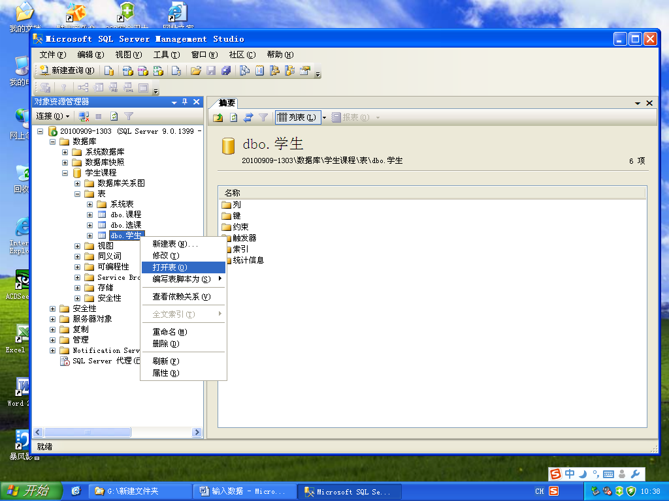
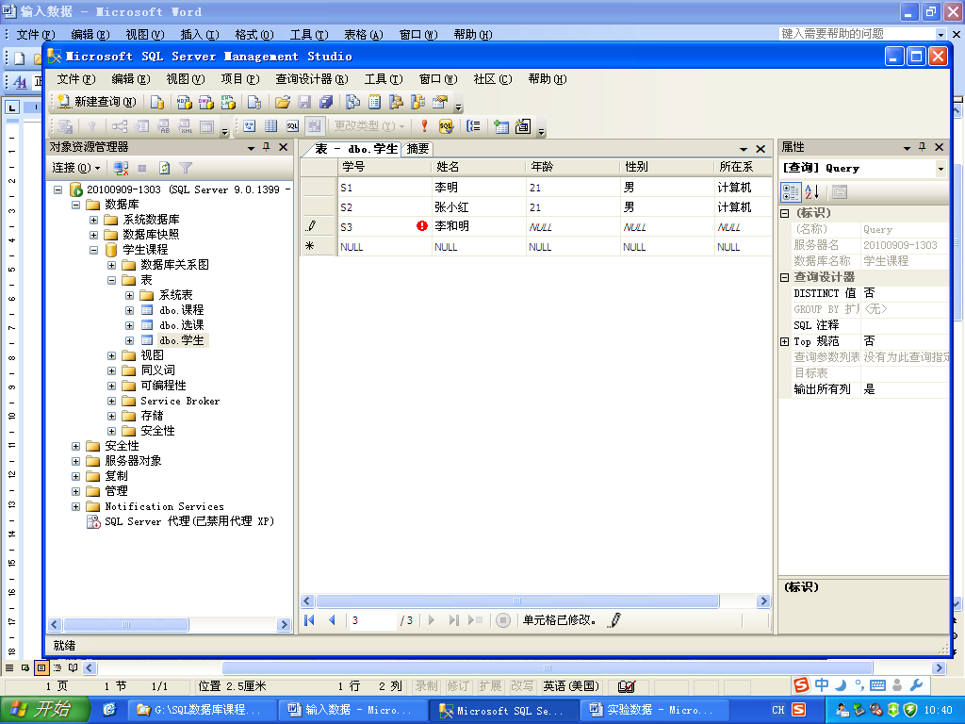
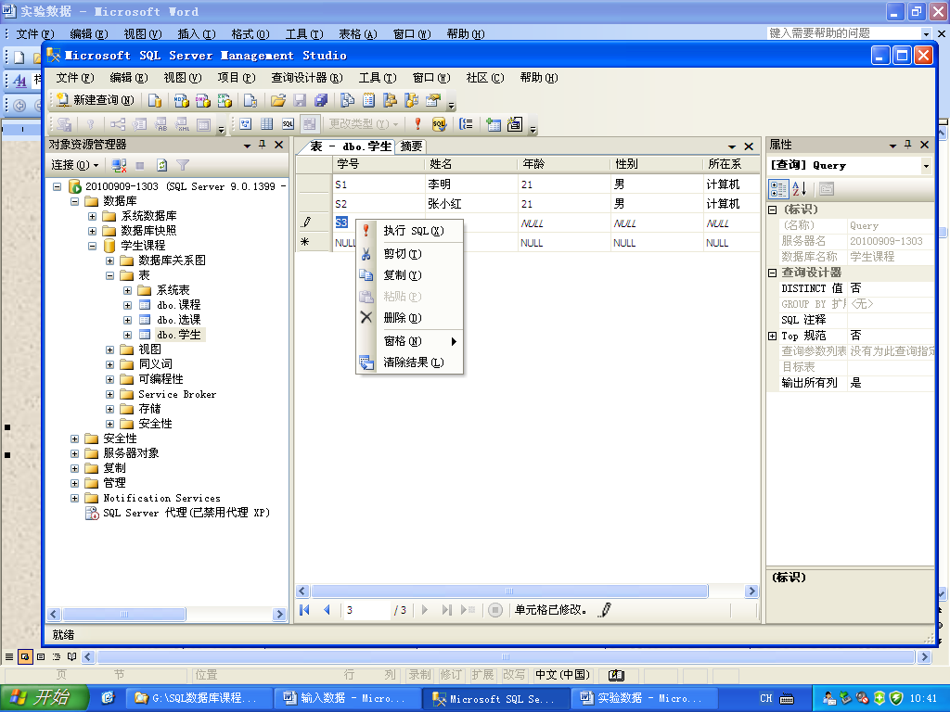
二、数据维护

Slide 17
二、数据维护操作
2） T-SQL的数据更新功能
1. 数据插入语句
(1) 使用常量插入单个记录（元组）。格式为：
INSERT INTO <表名>[(<列名1>[,<列名2>…)]
VALUES (<常量1>[,<常量2>]…)
【例】插入一条学生记录 。
INSERT INTO tab_student (sno,sname,ssex,birthday,class,grade )
VALUES (‘0101’，‘张三’，’男’，‘2000-1-1’，’1601’, 2016)

Slide 18
二、数据维护操作
1. 数据插入语句
(2) 在表中插入子查询的结果集。格式为：
INSERT INTO <表名>[(<列名1>[,<列名2>…)] <子查询>
【例】求每个学生的平均成绩，并将结果存入数据库中。
CREATE TABLE avg_score (sno CHAR(4)，avg_s SMALLINT)
GO
INSERT INTO avg_score
SELECT sno，AVG (score) FROM tab_score
GROUP BY sno
GO

Slide 19
实验、 利用T-SQL维护数据表记录内容
1、利用INSERT语句添加记录
（1）在tab_course表中添加2个课程记录，记录内容如下：
C010，网络协议，任选，2，2，0201
C011，物联网，任选，2，2，0101
（2）在tab_score表中分别添加3个选修“网络协议”、“物联网”课程的成绩记录（学生可跨专业，任课教师分别为T005和T006，“网络协议”成绩为五级制 ，“物联网”成绩为百分制）。

Slide 20
二、数据维护操作
2. 修改数据语句
格式为：
UPDATE <表名> SET <列名>=<表达式>[,<列名2>=<表达式2>][，…n]
[WHERE <条件>]
【例】将成绩表中全部学生的成绩加上10分。
UPDATE tab_score SET score=score+10
【例】将成绩表中的数据库课程的成绩加上10分。
UPDATE tab_score
SET score= score+10
WHERE cno= (SELECT cno FROM tab_course
WHERE cname= '数据库' )

Slide 21
二、数据维护操作
3. 删除数据语句
格式为：
DELETE [FROM] <表名> [WHERE <条件>]
【例】将成绩表中的所有学生的成绩删除。
DELETE FROM tab_score
【例】将成绩表中的课程号为C001成绩删除。
DELETE FROM tab_score WHERE cno=‘C001’
【例】将成绩表中的网络工程专业所有学生的成绩删除。
DELETE FROM tab_score
WHERE sno IN (SELECT sno FROM tab_student
WHERE majoyno=(SELECT majoyno FROM tab_majoy
WHERE majoyname= ‘网络工程’ ))

Slide 22
实验、 利用T-SQL维护数据表记录内容
2、利用UPDATE语句修改记录内容
（1）将tab_score表中 “网络协议” 成绩改成百分制，转换规则如下：
优秀-95，良好-85，正等-75，及格-65，不及格-55
如：UPDATE tab_score SET score=95 where score= -1 AND cno=‘C010’
（2）将tab_score表中 “物联网” 成绩改成五级制，转换规则如下：
优秀：100-90，良好：89-80，正等：79-70，及格：69-60，不及格：59-0
如：UPDATE tab_score SET score=-1
WHER score BETWEEN 90 AND 100 AND cno=‘C011’
（3）将tab_score表中 “物联网” 成绩字段清空（值NULL）。
3、利用DELETE语句删除记录
（1）将tab_score表中 “物联网” 成绩记录删除。

Slide 23
三、SELECT语句的数据查询功能
SELECT数据查询的语句格式：
SELECT [<查询范围>] <查询列表> FROM <数据源>
[WHERE <条件表达式>] [ORDER BY <排序列组>]
其中：
（1）<查询范围>::= [ALL | DISTINCT] [TOP n [PERCENT]]
（2）<查询列表>::= {* | <列名1> [[AS] <别名1>]} [,……n]
（3）<数据源>::= {{<表名1>| <视图名1>} [[AS] <别名1>]} [,……n]
（4）<条件表达式>::=<关系表达式>|<逻辑表达式>
（5） <排序列组>::= {<列名> [ASC|DESC]} [, ……n]

Slide 24
实验、SELECT语句的数据查询功能
1、单表查询——查询内容和查询条件都在同一个表中
1）查询tab_student表所有学生的记录
2）查询tab_student表中前4个学生的记录
3）查询tab_student表所有学生的学号和姓名
4）查询tab_student表专业号为“0101”的学生记录
5）查询tab_student表专业号为“0101”的学生记录，结果按年龄从小到大排序。
6）查询tab_student表专业号为“0101”的学生的学号，姓名和年龄，并将列名改成中文。
7）查询tab_couse表中含有“数据”的课程记录。（查询条件中LIKE与通配符的用法）
8）查询tab_student表专业号为“0101”、“0102”的学生记录（查询条件中IN的用法）
9）查询tab_score表中成绩为空的记录（查询条件中IS NULL的用法）
10）查询tab_score表中成绩为80-89的记录（查询条件中BETWEEN的用法）

Slide 25
三、SELECT语句的数据查询功能
2、连接查询——多表查询、多数据源查询
（1）通过WHERE子句表达连接条件
连接条件的格式：[<表名1>.]<列名1> <比较运算符> [<表名2>.]<列名2>
例1 查询每个学生的信息及他们所选课程的信息。
格式1 列名用<表名>限定
SELECT tab_student.*, tab_score.* FROM tab_student, tab_score WHERE tab_studend.sno=tab_score.sno
格式2：列名用<表别名>限定
SELECT a.*, b.* FROM tab_student AS a, tab_score AS b WHERE a.sno=b.sno
注意：有些版本只识别格式2，以下举例均采用格式2

Slide 26
三、SELECT语句的数据查询功能
例2 查询每个学生的学号、姓名、选修的课程名和成绩。
SELECT a.sno, sname, cname, score FROM tab_student AS a, tab_course AS b, tab_score AS c WHERE a.sno=c.sno AND b.cno=c.cno
例3 查询选修“数据结构” 且成绩90分以上（含）学生的学号、姓名、成绩。
SELECT a.sno, sname, score FROM tab_student a, tab_course b, tab_score c WHERE a.sno=c.sno AND b.cno=c.cno AND cname=‘数据结构’ AND score>=90
例4 查询选修教师“张三”授课的学生学号、姓名、成绩。
SELECT a.sno, sname, score FROM tab_student a, tab_teacher b, tab_score c WHERE a.sno=c.sno AND b.tno=c.tno AND tname=‘张三’

Slide 27
三、SELECT语句的数据查询功能
（2）通过FROM子句表示连接操作
FROM子句的语句格式：
FROM <表名1> [INNER | {{LEFT | RIGHT | FULL} [OUTER]}]
JOIN <表名2> ON [<表名1>.]<列名1> <比较运算符> [<表名2>.]<列名2>
其中 [INNER | {{LEFT | RIGHT | FULL} [OUTER]}]表示表1与表2的连接方式，默认值为INNER。
1）INNER（内连接）：查询结果中只有满足连接条件的记录。
2）LEFT [OUTER]（左连接）：查询结果中包含<表1>的所有记录，其中没有与<表2>匹配且又是<表2>字段的内容为NULL。
3）RIGHT [OUTER]（右连接）：查询结果中包含<表2>的所有记录，其中没有与<表1>匹配且又是<表1>字段的内容为NULL。
4）FULL [OUTER]（全连接）：查询结果中包含<表1> <表2>的所有记录，其中<表1> <表2>没有匹配且又是另一个表字段的内容为NULL。

Slide 28
三、SELECT语句的数据查询功能
例1 查询每个学生的信息及他们所选课程的信息。
SELECT a.*, b.* FROM tab_student AS a INNER JOIN tab_score AS b ON a.sno=b.sno
例2 查询每个学生的学号、姓名、选修的课程名和成绩。
SELECT a.sno, sname, cname, score FROM tab_student AS a INNER JOIN tab_score AS b ON a.sno = b.sno INNER JOIN tab_course AS c ON b.cno = c.cno
例3 查询选修“数据结构” 且成绩90分以上（含）学生的学号、姓名、成绩。
SELECT a.sno, sname, score FROM tab_student a JOIN tab_score b ON a.sno=b.sno JOIN tab_course c ON b.cno=c.cno AND cname=‘数据结构’ AND score>=90
例4 查询选修教师“张三”授课的学生学号、姓名、成绩。
SELECT a.sno, sname, score FROM tab_student a JOIN tab_score b ON a.sno=c.sno JOIN tab_teacher c ON b.tno=c.tno AND tname=‘张三’

Slide 29
实验、SELECT语句的数据查询功能
连接查询的操作练习
1）查询全校的教师的工号、姓名、所在学院名
2）查询授课教师的工号、姓名、讲授课程名
3）查询 “数据结构”课程的学生的学号、姓名、课程名、成绩、任课教师名
4）查询“计算机学院”所有学生的学号、姓名、课程名、成绩、任课教师名
5）查询所有授课的“教授”的工号、姓名和授课课程名

Slide 30
三、SELECT语句的数据查询功能
3、嵌套查询——查询条件需要由另一个查询（子查询）结果确定
（1） <列名> <比较符> (SELECT <列名> FROM …) 的用法（子查询结果只有1条记录）
1）查询tab_student表中“网络工程”专业的学生的记录
SELECT * FROM tab_student WHERE majoyno=
(SELECT majoyno FROM tab_majoy WHERE majoyname=‘网络工程’)
2）查询tab_score表中“C001”课程成绩低于平均分的学生记录
SELECT * FROM tab_score WHERE cno=‘C001’ AND score <
(SELECT AVG(score) FROM tab_score WHERE cno=‘C001’)
（2） <列名> IN（SELECT <列名> FROM …）的用法（子查询结果有多条记录）
如：查询tab_student表中计算机学院的学生的记录
SELECT * FROM tab_student WHERE majoyno IN
(SELECT majoyno FROM tab_majoy WHERE instno=
(SELECT instno FROM tab_institute WHERE instname=‘计算机学院’))

Slide 31
三、SELECT语句的数据查询功能
（3） <列名> <比较符>{ALL|ANY} (SELECT <列名> FROM …) 的用法（子查询结果有多条记录）
例 求其他专业中比网络工程某一学生年龄小的学生。
SELECT * FROM tab_student WHERE birthday >ANY ( SELECT birthday FROM tab_student WHERE majoyno=(SELECT majoyno FROM tab_majoy WHERE majoyname= ‘网络工程’)) AND majoyno != (SELECT majoyno FROM tab_majoy WHERE majoyname= ‘网络工程’)
若将语句中的 >ANY 改成 >ALL，则可查询其他专业中比网络工程所有学生年龄小的学生。

Slide 32
实验、SELECT语句的数据查询功能
嵌套查询的操作练习
1）查询“计算机学院”的教师记录
2）查询“计算机学院”的课程记录
3）查询讲授“数据库”课程的教师记录
4）查询选修“数据结构”课程的学生记录
5）查询“C001”课程成绩第一名的学生的学号与姓名
6）查询“C001”课程成绩高于“李四”的学生的学号与成绩
7）查询所有授课的“教授”的工号、姓名和授课课程

